Slide 1
EXERCÍCIO 1.
GRUPO 1
Francisca Sousa
Gustavo Briccoli de Almeida Domingues
Lucas Paulino dos Santos
Marcelo Jungman Sacerdote
Mariana Araujo Rodrigues Chapouto Lopes
Samuel Kuo Chen Shao
Walter Mota
Escalas, área de estudo e temas em planejamento ambiental
PHA3426 - Planejamento Ambiental (2020)
Amarilis Lucia Casteli Figueiredo Gallardo

Slide 2
Contextualização
TEMAS e SUBTEMAS
ÁREA
ESCALA
Bacia hidrográfica
Territorial
Polígonos ou raios de ação
Corredor
Unidades homogêneas

Slide 3
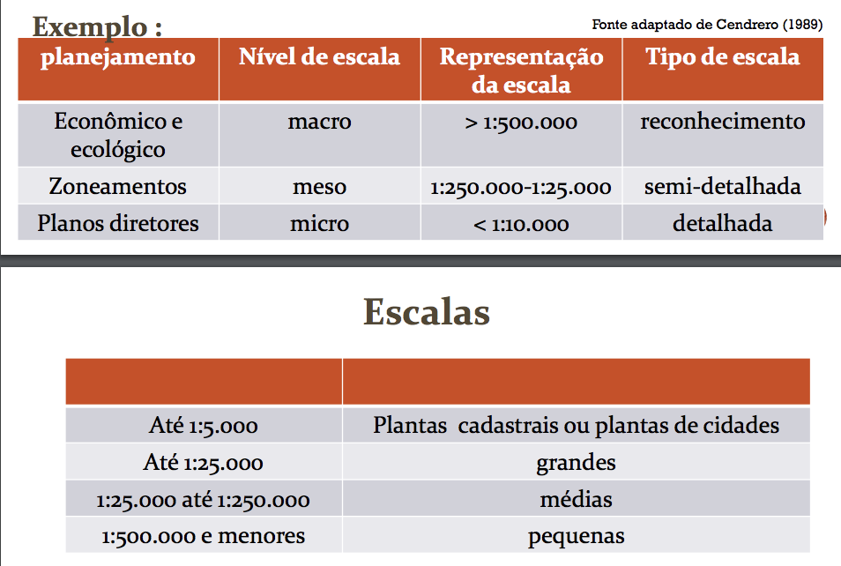
ESCALA
01
QUESTÕES
02
Como definir a(s) escala(s) de estudo?
Qual é a variabilidade dos fenômenos estudados no espaço?
Qual a escala dos dados que melhor representa esses fenômenos?
A escolha da escala vai ditar a qualidade final dos dados
Não existem escalas corretas e únicas
Importância da definição da escala espacial em planejamento
Há dificuldade até de encontrar um bom referencial que discuta a correta escolha da escala em planejamento ambiental
Santos (2004):
• Quantidade de informações ou detalhamentos que se quer evidenciar;
• A extensão espacial de informação que se quer mostrar;
• A adequabilidade de uma base aos objetivos específicos;
• A quantidade de tempo e recursos disponíveis para mapeamentos e levantamentos;
• Natureza da precisão da informação requerida;
• Complexidade ecológica do meio;
• Quantidade e qualidade das informações existentes;
Entender o comportamento temporal dos fenômenos estudados

Slide 4
EXERCÍCIO
PLANO DE MOBILIDADE URBANA
PLANO DE RECURSOS HÍDRICOS

Slide 5
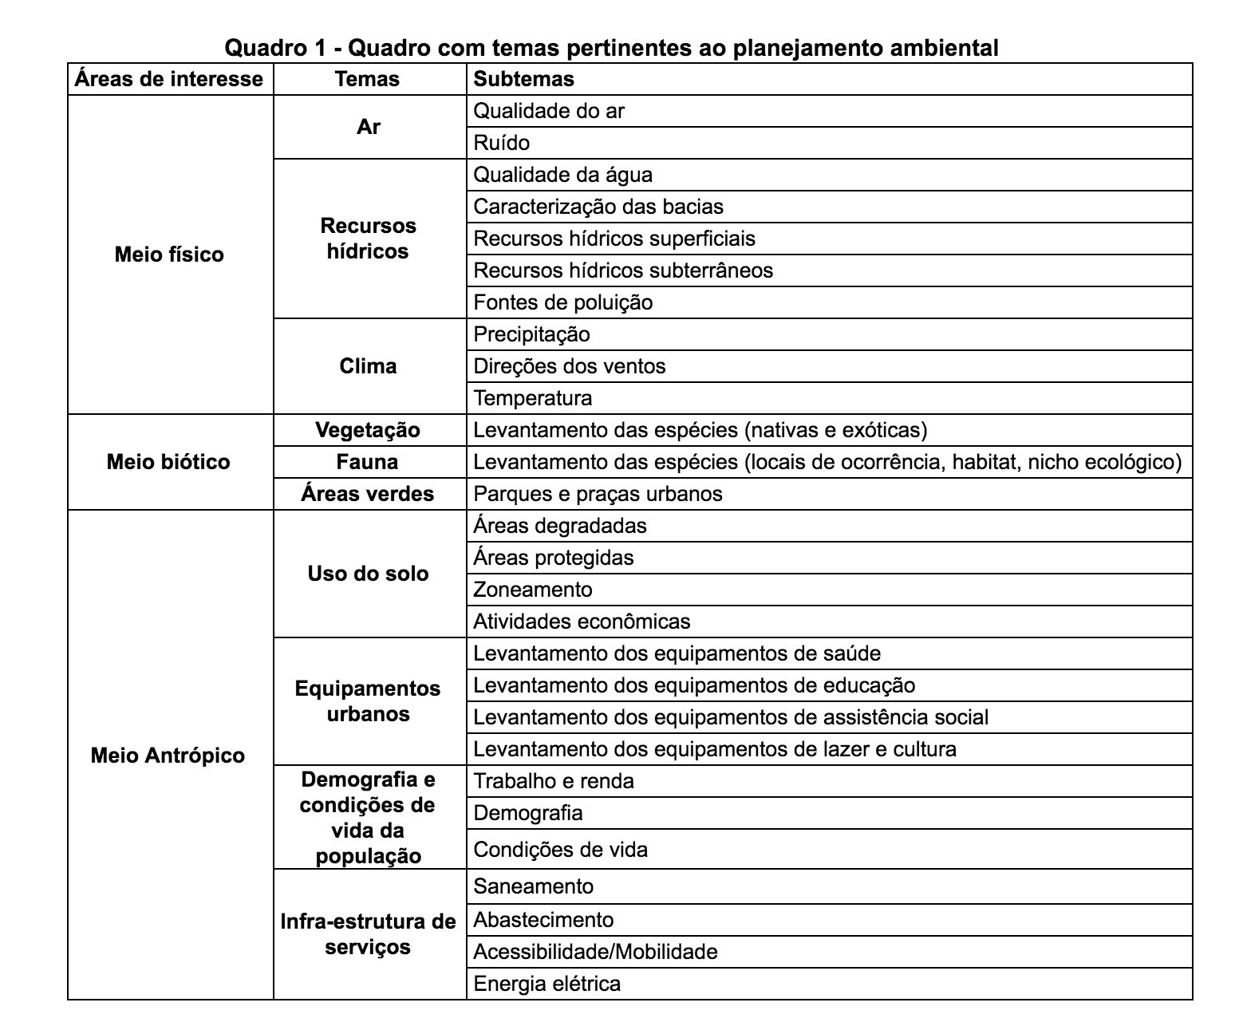

Slide 6
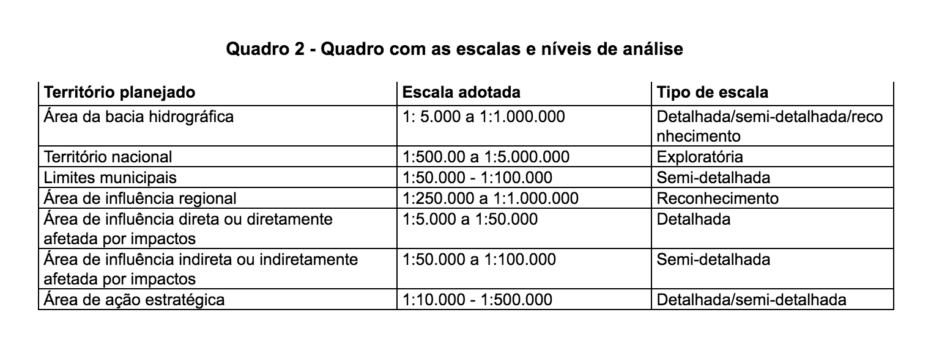

Slide 7
PLANO DE MOBILIDADE URBANA
Lei federal nº 12.587 - Política Nacional de Mobilidade Urbana – PNMU
Todos os municípios acima de 20 mil habitantes devem elaborar um plano de mobilidade urbana até o ano de 2015.
A política estabelece diretrizes gerais para guiar a elaboração dos planos municipais:
II - prioridade dos modos de transportes não motorizados sobre os motorizados e dos serviços de transporte público coletivo sobre o transporte individual motorizado;
IV - mitigação dos custos ambientais, sociais e econômicos dos deslocamentos de pessoas e cargas na cidade;
VI - priorização de projetos de transporte público coletivo estruturadores do território e indutores do desenvolvimento urbano integrado.
Objetivos do plano de mobilidade:
- Implementar ambiente adequado ao deslocamento dos modos não motorizados
- Aperfeiçoar a logística do transporte de cargas
- Consolidar a gestão democrática no aprimoramento da mobilidade urbana
- Reduzir o número de acidentes e mortes no trânsito
- Ampliar o uso do coletivo na matriz de transporte da cidade
- Incentivar a utilização de modos não motorizados
- Reduzir emissões atmosféricas; redução das desigualdades sociais
- Tornar mais homogênea a macro acessibilidade da área urbanizada

Slide 8
Plano de Mobilidade Urbana
Tema | Subtema | Área de estudo | Escala
Ar | Qualidade do ar | Município | Semi-detalhada
Clima | Temperatura | Limite territorial | Exploratória (Território Nacional)
Áreas Verdes | Parques e praças urbanos | Limite territorial | Semi-detalhada (Limite Municipal)
Equipamentos urbanos | Levantamento dos equipamentos de transporte (ônibus, carro, bicicleta, metrô,...) | Limite territorial | Semi-detalhada (Limite Municipal)
Demografia e condições de vida da população | Trabalho e renda | Limite territorial | Semi-detalhada (Limite Municipal)
 | Demografia | Limite territorial | Semi-detalhada (Limite Municipal)
 | Condições de vida | Limite territorial | Semi-detalhada (Limite Municipal)
 | Educação | Limite territorial | Semi-detalhada (Limite Municipal)
Infraestrutura de serviços | Sistema de transportes | Raio de ação | Detalhada/semi-detalhada (Área de Ação Estratégica)
 | Acessibilidade/ Mobilidade | Limite territorial | Semi-detalhada (Limite Municipal)

Slide 9
PLANO DE RECURSOS HÍDRICOS
Política Nacional de Recursos Hídricos (Lei nº 9.433)
Elaborado por bacia hidrográfica e com diretrizes gerais da política:
I - a gestão sistemática dos recursos hídricos, sem dissociação dos aspectos de quantidade e qualidade;
II - a adequação da gestão de recursos hídricos às diversidades físicas, bióticas, demográficas, econômicas, sociais e culturais das diversas regiões do País;
III - a integração da gestão de recursos hídricos com a gestão ambiental;
IV - a articulação do planejamento de recursos hídricos com o dos setores usuários e com os planejamentos regional, estadual e nacional;
V - a articulação da gestão de recursos hídricos com a do uso do solo;
VI - a integração da gestão das bacias hidrográficas com a dos sistemas estuarinos e zonas costeiras.
O objetivo geral de um plano de bacia é a compatibilização entre oferta e demanda de água, em quantidade e qualidade, para todos os pontos da bacia hidrográfica.

Slide 10
Plano de Recursos Hídricos
Tema | Subtema | Área de estudo | Escala
Recursos hídricos | Qualidade das águas | Bacia Hidrográfica | Reconhecimento
Clima | Precipitação | Bacia Hidrográfica | Detalhada/semi-detalhada/reconhecimento (Área da bacia hidrográfica)
Vegetação | Levantamento das espécies (nativas e exóticas) | Bacia Hidrográfica | Detalhada/semi-detalhada (Área de ação estratégica)
Fauna | Levantamento das espécies (locais de ocorrência, habitat, nicho ecológico) | Bacia Hidrográfica | Detalhada/semi-detalhada (Área de ação estratégica)
Uso do solo | Áreas protegidas | Bacia Hidrográfica | Detalhada/semi-detalhada (Área de ação estratégica)
Equipamentos urbanos | Levantamento dos equipamentos de saúde | Bacia Hidrográfica | Semi-detalhada (Área de influência indireta ou indiretamente afetada por impactos)
Demografia e condições de vida da população | Condições de vida | Bacia Hidrográfica | Detalhada (Área de influência direta ou diretamente afetada por impactos)
Infraestrutura de serviços | Saneamento | Bacia Hidrográfica | Detalhada (Área de influência direta ou diretamente afetada por impactos)

Slide 11
Exercício 1.
Preparação de planos ambientais e seleção de temas relevantes

